Slide 1
BECKHAM
Målet är att med korta- och långa pass dra isär motståndarlaget genom spelvändningar (kantbyten), komma förbi och göra mål i konmålen.
Syfte: Träna in användandet av spelvändningar som metod att skapa yta. Spelbredd.
Instruktionspunkter:
-Fem ”S” (spelbredd, -djup, -avstånd, -barhet och Snack!)
-Hitta in i mitten!
-Ny position för att bli spelbar igen omedelbart efter passning!
Stegring genom bla begränsning i boll-touch, joker eller att inte få vända upp (spel på rättvänd spelare, ”play the way you face!”)

Slide 2
PENDELN 1
Bollförande lag har tillgång till en spelare på varje kortsida som agerar vägg. Bollförande lag ska ”pendla” (spela bollen fram och tillbaka) mellan väggarna så många gånger som möjligt.
Om lagen har lika många spelare:
När försvarande lag vinner boll blir de omedelbart bollförande och börjar direkt ”pendla” bollen.
Om bollförande lag är fler:
När försvarande lag vinner boll ska den drivas ut över långlinjen. Tillåtet att passa medspelare som driver ut den.
Instruktionspunkter:
-Fem ”S” (spelbredd, -djup, -avstånd, -barhet och Snack!)
-Ny position för att bli spelbar igen omedelbart efter passning!
-Variera kort-lång (förbi första press)
Stegring genom bla begränsning i boll-touch, joker eller att inte få vända upp (spel på rättvänd spelare ”play the way you face!”).
Poängräkning kan användas (exvis tre ggr mellan väggarna=1 p, driva ut boll över linjen=1p)
Syfte: Träna på att flytta boll till ny spelyta med få touch. Hitta rättvänd spelare.

Slide 3
PENDELN 2
Bollförande lag har tillgång till två spelare på varje kortsida som agerar vägg. Bollförande lag ska pendla mellan väggarna så mycket som möjligt. Bollförande lag begränsas av att bollen måste gå till vägg, från vägg till felvänd(?) ”target” och därefter samma vägg.
Syfte: Träna på att flytta boll till ny spelyta med få touch. Hitta rättvänd spelare.
Om bollen bryts spelas den ut över långlinjen.
Stegring genom bla begränsning i boll-touch, joker eller att inte få vända upp (spel på rättvänd spelare, ”play the way you face!”)

Slide 4
FOTBOLLSTENNIS
Planen delas in i tre delar, där den centrala delen är mindre. Efter första mottagningen pressar hälften spelarna i den centrala ytan bollhållande lag i bollhållande lags yta. De spelare som är kvar centralt skär av passningsalternativ.
Målet är att få över bollen till den andra yttre ytan, efter minst fem pass inom egna laget.
Om det centrala laget bryter boll byter dessa plats med laget som blev av med boll.
Syfte: Träna in beteendet att flytta spelet till ledig yta efter några kortare passningar.
Instruktionspunkter:
-Fem ”S” (spelbredd, -djup, -avstånd, -barhet och Snack!)
-Ny position för att bli spelbar igen omedelbart efter passning!
-Variera kort-lång (förbi första press)
Stegring sker med antal touch, lång pass endast av rättvänd eller endast pass längsmed marken.

Slide 5
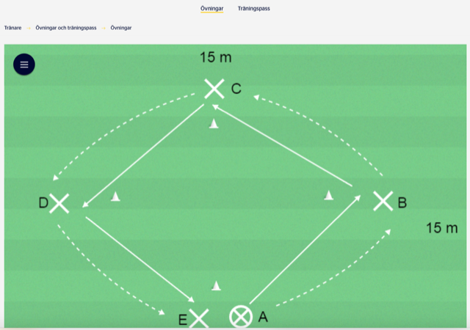
RUTER ESS
Fyra koner i ruterform, bollen spelas mot- eller medsols och spelare följer boll (se bild).
Mottagning med bortre fot, första touch i rätt riktning. Kan varieras med ett tillbakaspel på en touch och djupledsspel på samma spelare.
Spelaren i "spetsen" av ruterformen kan ta första touch med utsida som alternativ.

